Slide 1



BÀI THAM LUẬN - TẦM NHÌN ĐỘT PHÁ
NÂNG CAO HIỆU QUẢ THU HÚT ĐẦU TƯ
BIẾN TIỀM NĂNG THÀNH ĐỘNG LỰC PHÁT TRIỂN
KINH TẾ – VĂN HÓA – DU LỊCH BỀN VỮNG"
Công ty TNHH Phát triển Thế Kỷ Thương mại & Du lịch
Bắc Hà, 10/10/2025

Slide 2

BẮC HÀ
“VIÊN NGỌC XANH ĐỘC BẢN”
Cơ hội vàng để bứt phá
Nhiều nơi khác khao khát có được.
Tài nguyên thiên nhiên phong phú
Khí hậu trong lành, mát mẻ, ôn hòa quanh năm
Độ cao lý tưởng phát triển Du lịch chữa bệnh
Đó là sự chân thực và nguyên bản.
Tiềm năng phát triển kinh tế – văn hóa – du lịch

Slide 3

ĐỊNH VỊ, TẦM NHÌN VÀ GIẢI PHÁP
1. Định vị một con đường khác biệt, xây dựng thương hiệu điểm đến dựa trên giá trị cốt lõi.
2. Đổi mới cơ chế thu hút đầu tư theo hướng chủ động, có chọn lọc và đồng hành cùng nhà đầu tư.
3. Ưu tiên đầu tư phát triển Hạ tầng giao thông và kết nối.
4- Ưu tiên đầu tư vào “phần mềm” song song với phát triển “phần cứng”.
5. Phát triển hệ sinh thái kinh tế tuần hoàn: Nông nghiệp – Văn hóa – Du lịch.

Slide 4

ĐỊNH VỊ KHÁC BIỆT, THƯƠNG HIỆU ĐIỂM ĐẾN DỰA TRÊN GIÁ TRỊ CỐT LÕI
BẮC HÀ
Sẽ không là bản sao
Cần một chiến lược thương hiệu mạnh mẽ
Được định vị là "Khu nghỉ dưỡng Chữa lành & Sinh thái độc bản"
Là Không gian Chân thực của Cao nguyên
Là trung tâm du lịch đặc sắc về du lịch sinh thái, du lịch trải nghiệm văn hóa sâu sắc, và du lịch chăm sóc sức khỏe, chữa bệnh, du lịch tâm linh, thiền định, Yoga.

Slide 5
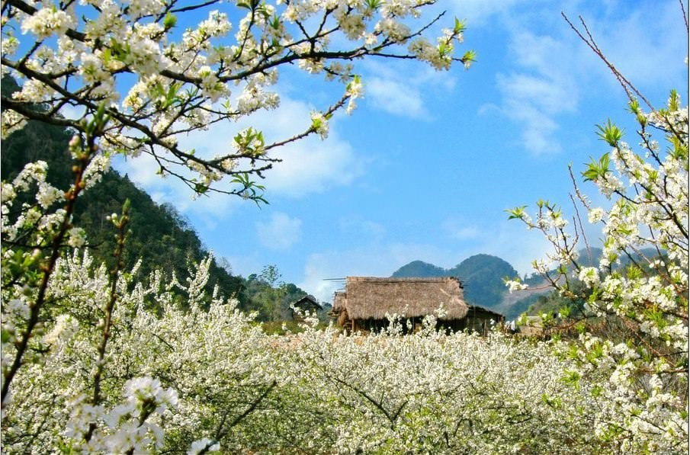
CÁC LOẠI HÌNH DU LỊCH TRỌNG ĐIỂM
1. Du lịch Chữalành & Wellness Retreats
2. Du lịchSinhthái – Nôngnghiệp – Camping
3. Du lịchVănhóa – Tâmlinh – Cộngđồng
4. Trung tâm thể thao & Đuangựadântộc

Slide 6
GIẢI PHÁP THU HÚT ĐẦU TƯ
THÀNH LẬP BAN PHÁT TRIỂN BỀN VỮNG (PPP)
DANH MỤC DỰ ÁN CHIẾN LƯỢC
QUẢNG BÁ HÌNH ẢNH BẮC HÀ THÔNG QUA HỘI CHỢ TRONG NƯỚC VÀ QUỐC TẾ
CHÍNH QUYỀN ĐỒNG HÀNH CÙNG DOANH NGHIỆP

Slide 7
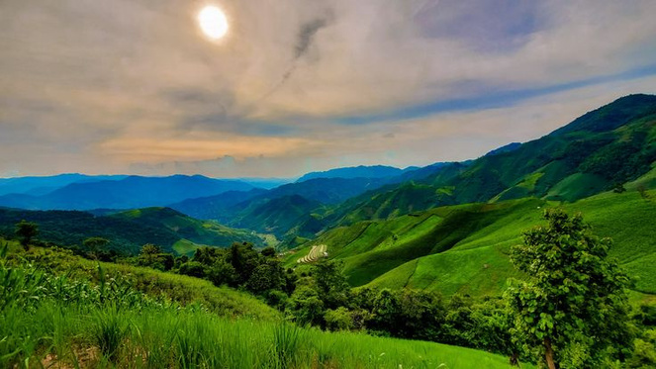
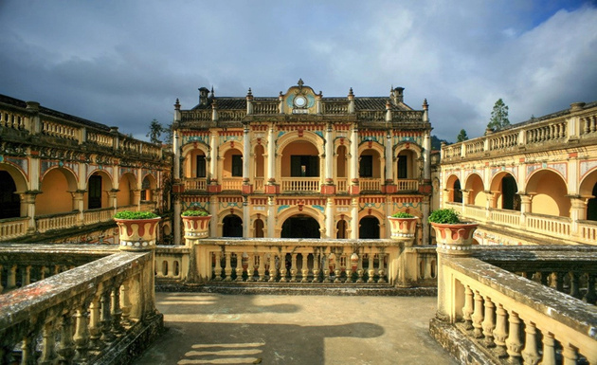
Hạ tầng nội vùng đồng bộ, tầm nhìn về không gian Lễ hội
HẠ TẦNG & KẾT NỐI
Nâng cấp tuyến đường từ cao tốc Hà Nội – Lào Cai đến Bắc Hà
Hành lang Xanh kết nối SaPa – Hà Giang (Tuyên Quang)
Phát triển và ở rộng quỹ đất sinh thái

Slide 8
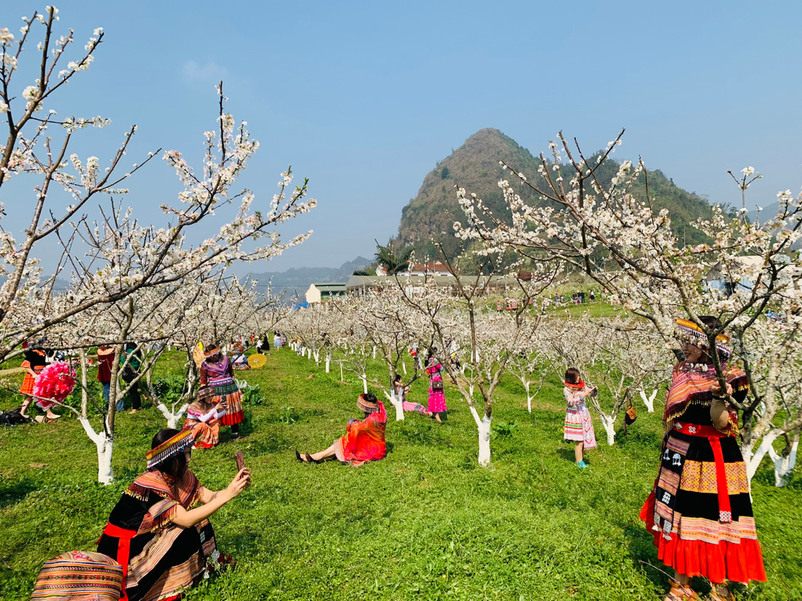

PHÁT TRIỂN NGUỒN NHÂN LỰC
Cơ sở đào tạo nghề du lịch tại Bắc Hà
Liên kết trung tâm đào tạo uy tín về nghề Dịch vụ và Du lịch
Doanh nghiệp đồng hành – học đi đôi với hành

Slide 9

KINH TẾ TUẦN HOÀN
Mận Tam hoa, lê VH6, dược liệu Bắc Hà
Farmstay & tour trải nghiệm thu hoạch nông sản
OCOP chế biến sâu – tạo sinh kế bền vững

Slide 10
KẾT LUẬN
•BẮC HÀ ĐIỂM SÁNG PHÁT TRIỂN BỀN VỮNG VÙNG TÂY BẮC
•CẦN SỰ CHUNG TAY CỦA LÃNH ĐẠO, DOANH NGHIỆP VÀ CỘNG ĐỒNG
•“BẮC HÀ HÔM NAY – BIỂU TƯỢNG MỚI CỦA DU LỊCH BỀN VỮNG VIỆT NAM”

Slide 11

Chung tay xây dựng một Bắc Hà thịnh vượng
THANK YOU
CẢM ƠN QUÍ VỊ ĐÃ LẮNG NGHE

